Slide 1
Gothia cup 2017 Föräldramöte
Zenith P05
2017-06-26

Slide 2
Träningsvecka – vecka 28
 | Måndag | Tisdag | Onsdag | Torsdag | Fredag | Lördag | Söndag
08:00 |  | Frukost (meddela ev. allergier)
09:30
10:00 | Träningsläger startar 10:00 – Zenithgården | Träning - träningsläger | 10:00 Spontanfotboll | Matchspel Asre (Algeriet) (inte spikat ännu) | 10:00 Spontanfotboll
12:00 | Lunch på Zenith Medtagen matsäck, gärna kall | Lunch på Zenith Medtagen matsäck, gärna kall |  | Lunch på Zenith med F05 Medtagen matsäck, gärna kall |  |  | Klockan ca 12:00-15:00 Matchspel mot Curre Star FC (Skottland)
13:00 | Träning – träningsläger slut ca 16:00 | Träning – träningsläger (slut 15) |  | Matchspel tillsammans med F05 (slut 16)
15:00
16:00 | Middag hemma Ta med sovsäck & liggunderlag
18:00 |  |  |  | 18:00 Gemensam familjegrillning på Zenithgården Medtag egen mat för grillning och dricka. Zenith står för tända grillar. Lek & spel efter middag, tex brännboll
19:00 | Barn tillbaka på Zenithgården 19:00 för övernattning
Samling 10:00 på måndag i träningskläder samt ta med lunchlåda

Slide 3
Tävlingsvecka – vecka 29
 | Måndag | Tisdag | Onsdag | Torsdag | Fredag | Lördag | Söndag
08:00 |  |  |  |  |  | A- och B-finaler
09:30
10:00 | Gruppspel | Gruppspel | Gruppspel | Slutspel
12:00 |  |  |  |  | A-finaler
13:00 |  |  | Slutspel börjar
15:00
16:00
18:00
19:00 | Insläpp till invigning Nya Ullevi 18:30
20:00 | Invigning börjar
Matcher, tider IK Zenith B12 1
Matcher, tider IK Zenith B12 2

Slide 4
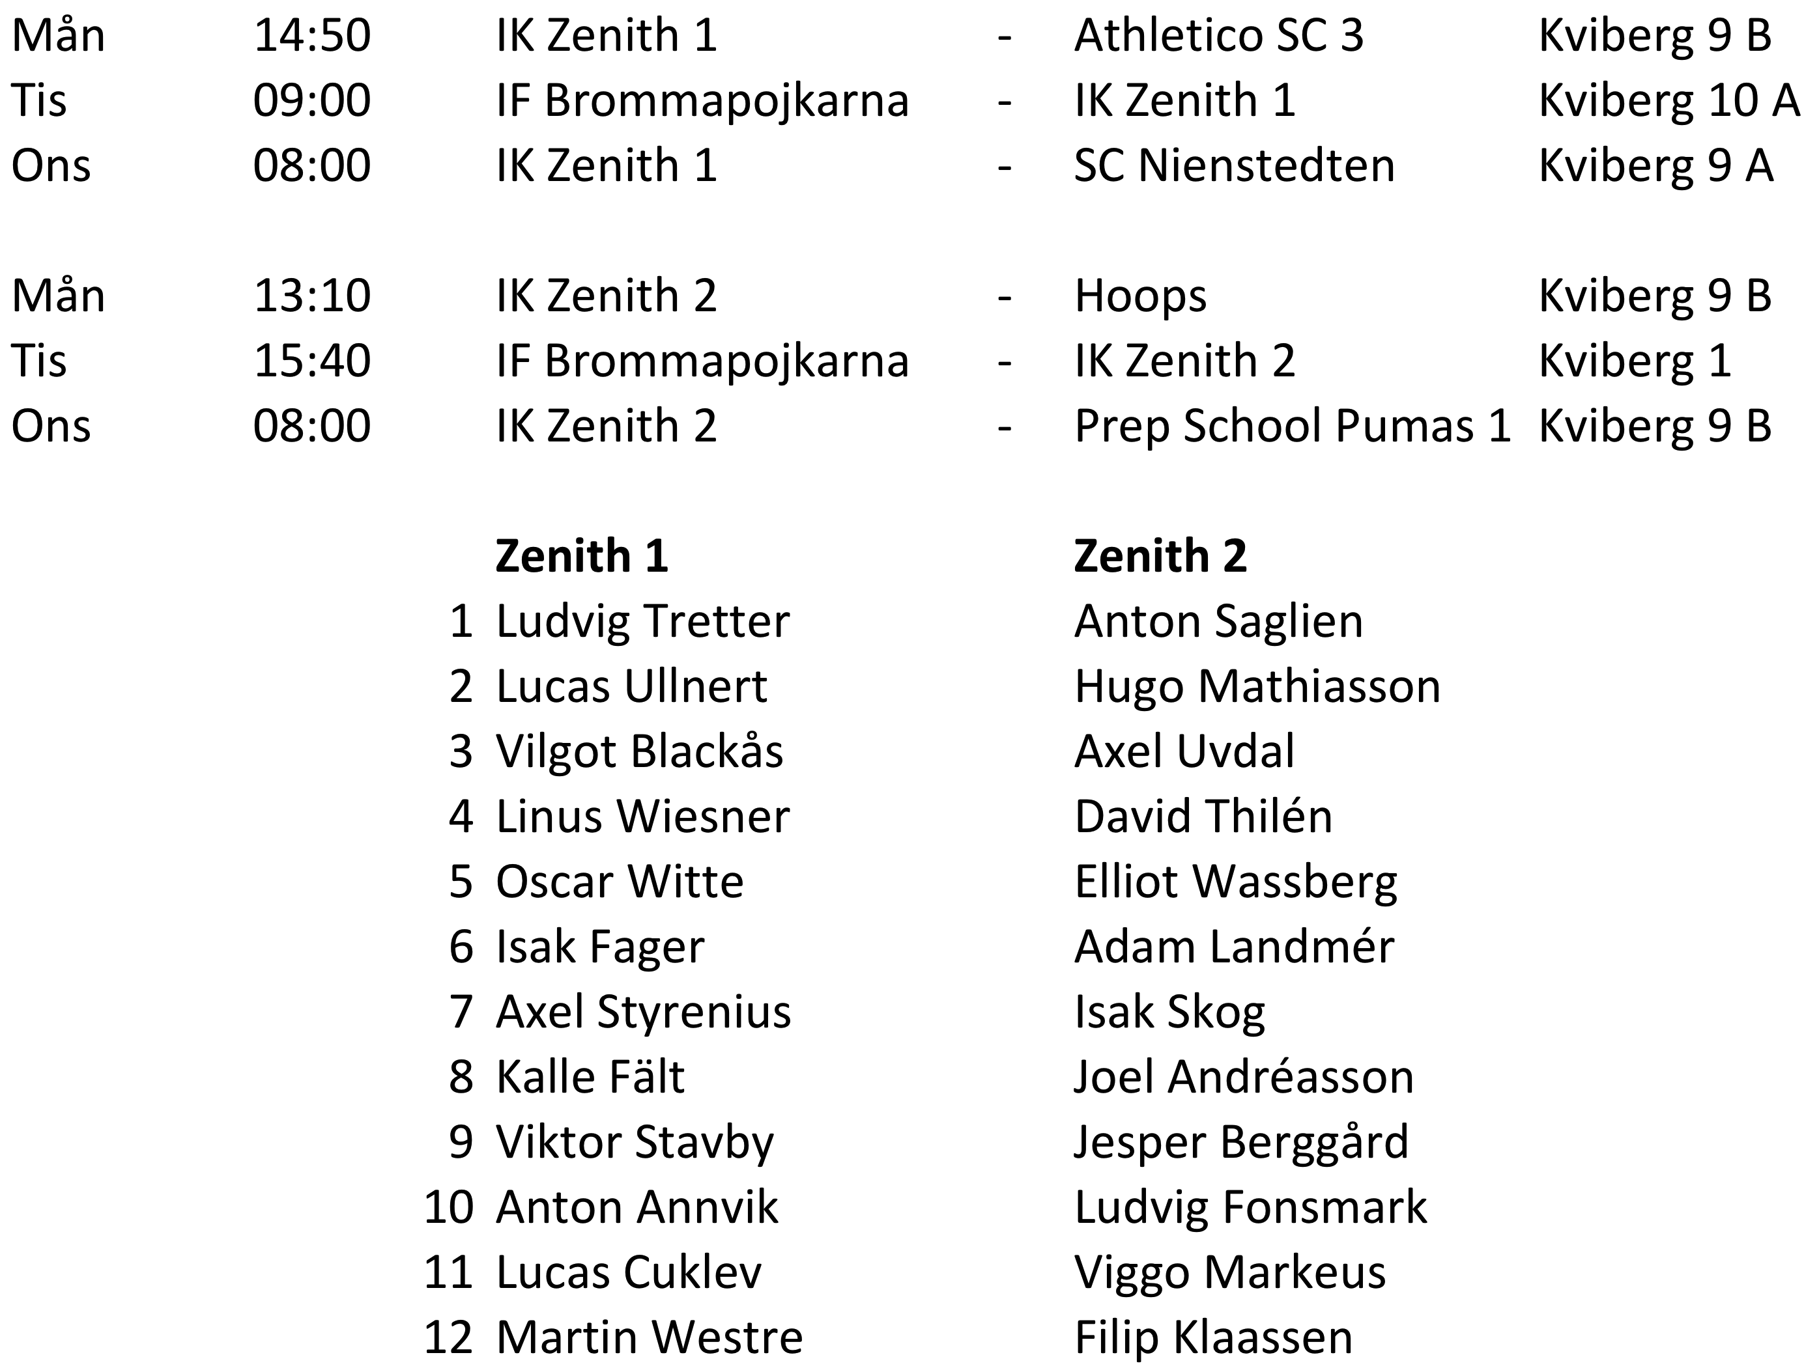
Matcher under Gothia samt lagindelning
Vi tittar på varandras matcher
Ta med egen mellanmål/fika
Registrering av spelar sker spelare
även under denna tid på Kviberg
Under tävlingsveckan arrangerar inte vi några gemensamma aktiviteter utöver själva matcherna
Vill att barn använder sina Zenith-kläder (inte bara matchställ) under Gothia-veckan, så är det lättare att känna igen barnen.

Slide 5
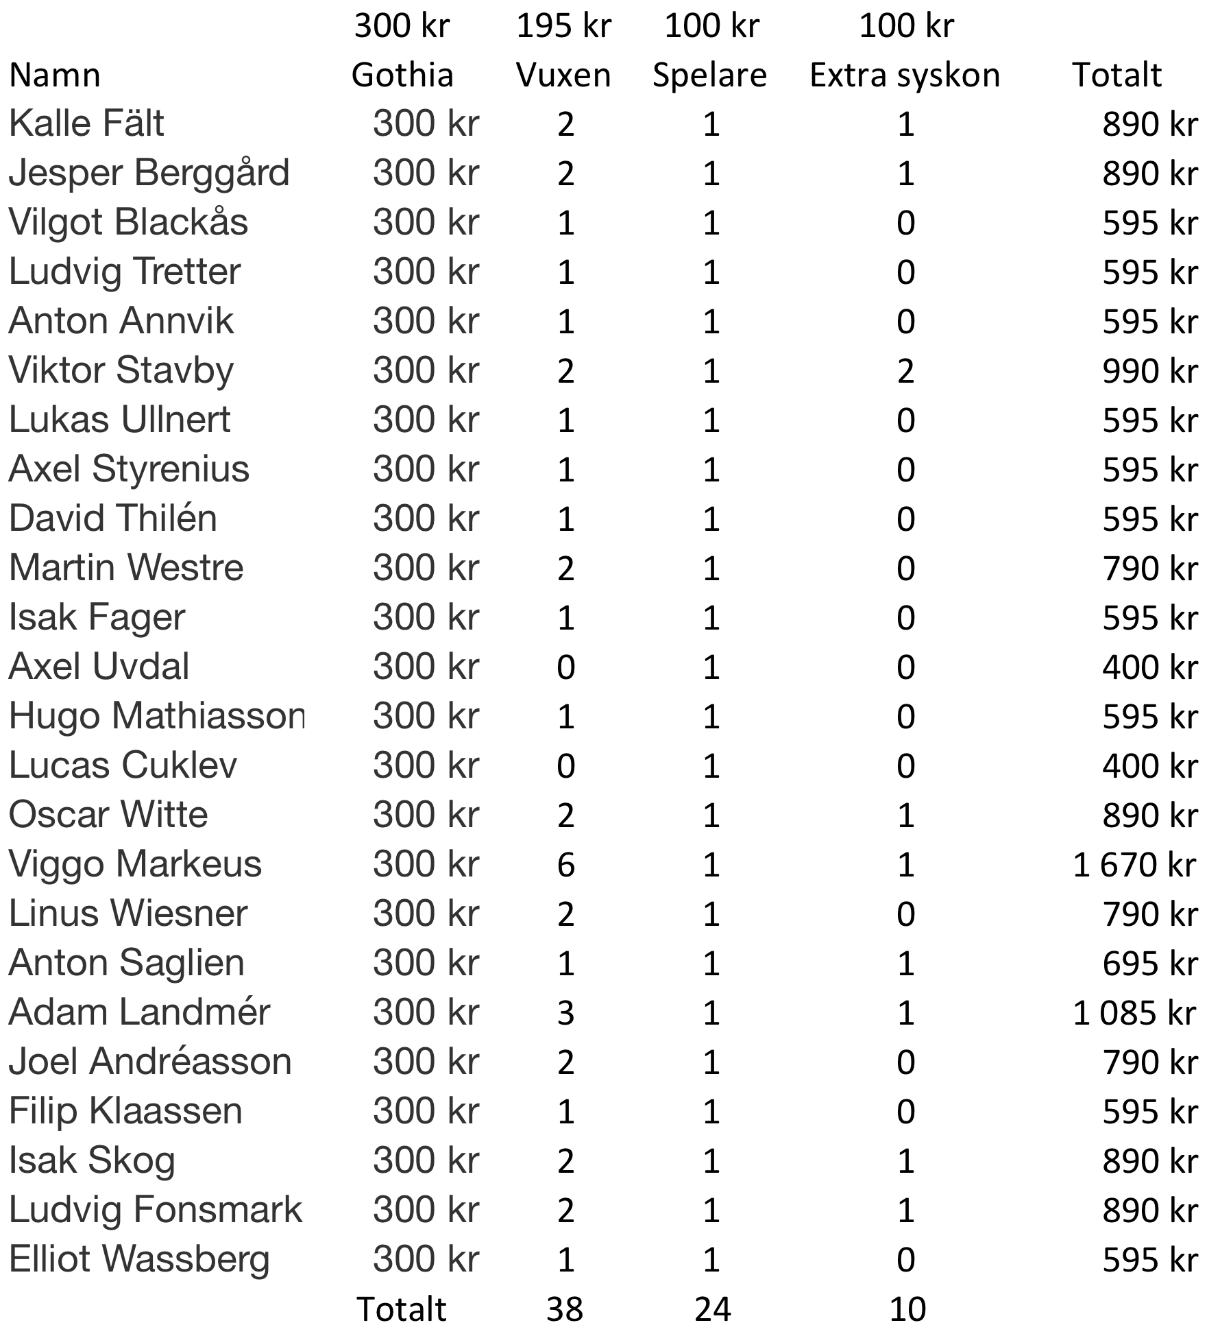
Kostnad samt biljetter till invigningen
En avgift om 300 kr/deltagande barn kommer tas ut för att täcka mat/diverse (ca 100 kr) och del av anmälningsavgiften (ca 200 kr = 4800 kr)
Pris för biljetter invigningen
- Föräldrar 195 kr
- Barn 100 kr
Betala genom
- Swish 072-8852708
- Zenith P05 kontonr: 5694 37 042 49
Ange “Gothia” + “barnets namn”
Tex Gothia Jesper Berggård

Slide 6
Föräldrainsatser under träningsveckan
Inköp övernattning, grillning & fika måndag (frågor Lena Skog)
Städ Zenithgården övernattning tisdag mellan 16-19 (frågor Alexander Klaassen)
Grillansvarig torsdag (tända och släcka) (frågor Ulrica Johansson)
Fika söndag match (Troligen Currie Star FC från Skotland) (frågor Erica Olausson)

Slide 7
Ordningsregler Gothia och Stenungssund (kopierat från P04)
Vi stöttar och peppar vi varandra i med- och motgång. Laget är viktigare än jaget!
Vi gnäller inte, pikar inte och klagar inte och vi visar optimism och styrka med vårt kroppsspråk.
Respekterar vi vad ledarna säger - omedelbart!
Vi uppträder schysst och korrekt mot lagkamrater, motståndare, domare och ledare, oavsett var vi befinner oss och oavsett hur det går idrottsligt. Vi är goda representanter för IK Zenith.
Respekterar vi varandra och har roligt!
Respekteras hålltider som din ledare sätter, t ex samlingstider, transporttider, aktiviteter, måltider mm.
Det är inte tillåtet att lämna Zentihgården/anläggningen i Stenungssund på egen hand utan att meddela din ledare.
Var och en ansvarar för sina värdesaker (mobiltelefoner, pengar mm).
Vi ledare kommer att samla in eller låsa värdesaker vid matcher. Övrig tid ansvarar var och en själv för sina saker.
Var och en ansvarar för att hålla ordning på sin packning på resan och i övernattningsrummet.
Vi har inte surfplattor, de lämnar vi hemma.
Vi använder bara mobilen på fritiden, dock inte mellan kl. 23:00-07:00 (se nedan).
Det är tyst mellan kl. 23:00-07:00. Vaknar man får man läsa en tidning eller bok – inga mobiler och inget prat! Prata med din ledare om du behöver lämna rummet efter kl. 23:00.
Vi åter godis, glass och dricker läsk i måttliga mängder och aldrig före en match.
Vid överträdelse av dessa regler, eller vid andra förseelser kommer vi att utdela gula och röda kort enligt nästa bild.

Slide 8
Ordningsregler fortsättning
Vi ledare har gemensamt beslutat om ett antal ordningsregler som vi vill att ni föräldrar noggrant går igenom tillsammans med era barn inför Gothia cup. Syftet med ordningsreglerna är att både vi som ledare och ni som föräldrar och inte minst killarna själva ska kunna känna sig trygga under hela cupen.
Under cupen kommer vi att tillämpa ett varningssystem med gula och röda kort. Ett gult kort är en varning eller tillsägelse. Rött kort ges efter upprepade varningar/tillsägelser eller direkt om förseelsen som grov. Ett rött kort under match innebär att man bänkas hela eller delar av matchen. Man kan också stängas av från nästa match. Röda kort utanför matcher innebär att man stängs av nästa match. Upprepade röda kort eller grövre incidenter kan också i värsta fall medföra att killen/killarna får avbryta cupen och skickas hem. Hemfärden får respektive förälder/föräldrar i så fall hantera. Vi ledare tror och hoppas att det inte kommer att hända, men skulle vi ha fel kommer vi att kontakta er föräldrar.

